Slide 1
Дистанционная работа с воспитанниками подготовительной группы № 2 в период самоизоляции (из опыта работы)
МКДОУ Кантемировский детский сад №1
Подготовил:
воспитатель Горбанева Л.В.
2020 г.

Slide 2
Дистанционное обучение детей дошкольного возраста – обучение на расстояние без непосредственного контакта с педагогом и другими детьми посредством интернет-технологий.

Slide 3
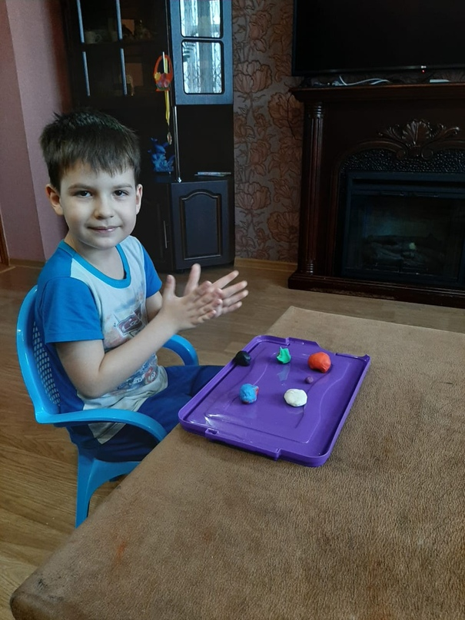
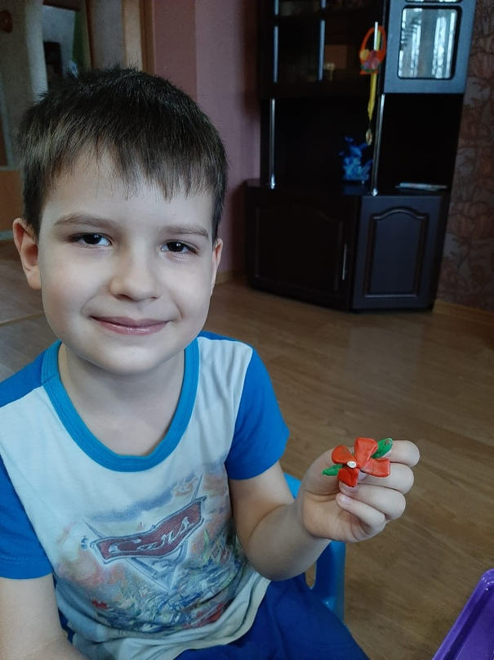
Задания по лепке на тему «Цветы»

Slide 4
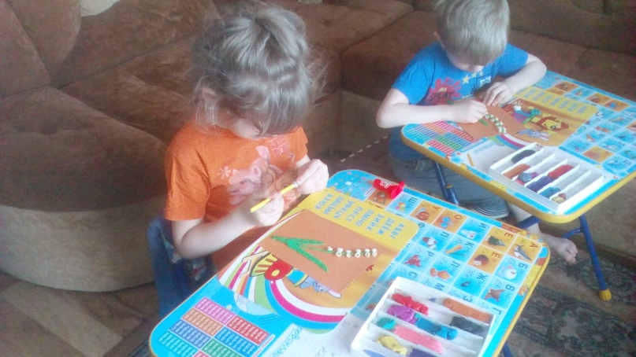
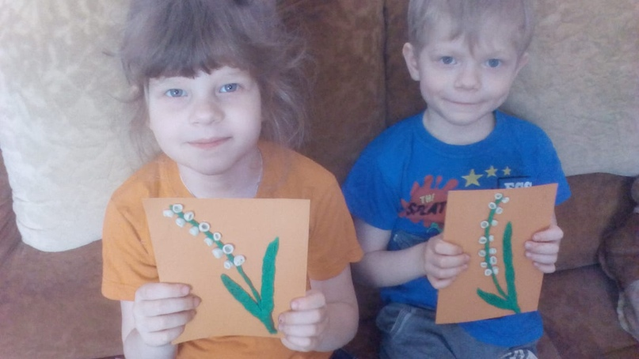

Slide 5
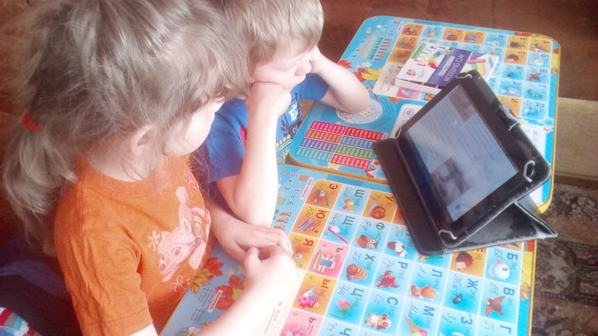
Задания по чтению рассказа Н.Носова «Мишкина каша»

Slide 6
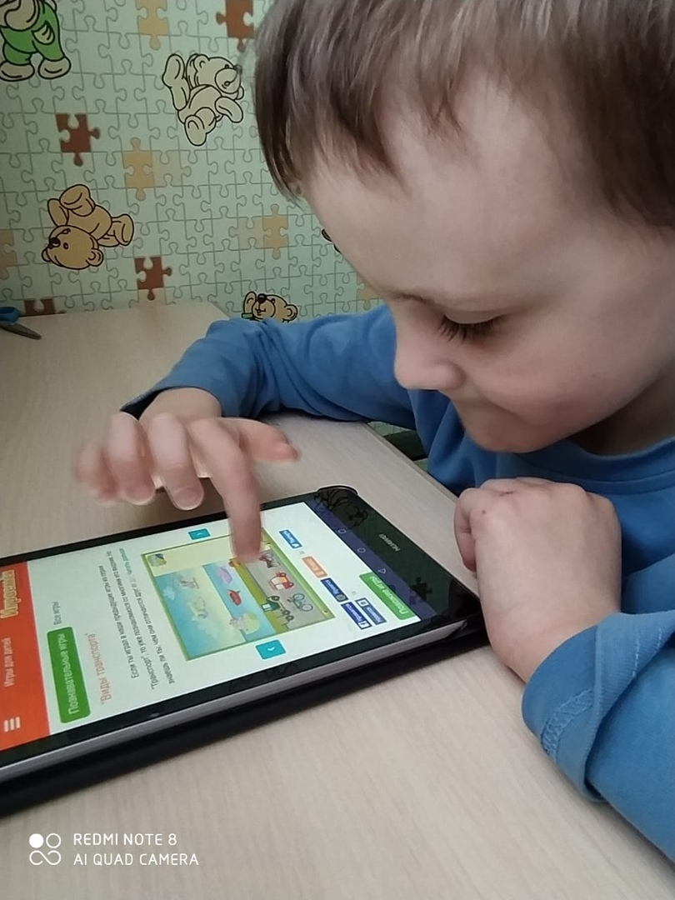
Задания по ФЭМП и обучению грамоте

Slide 7
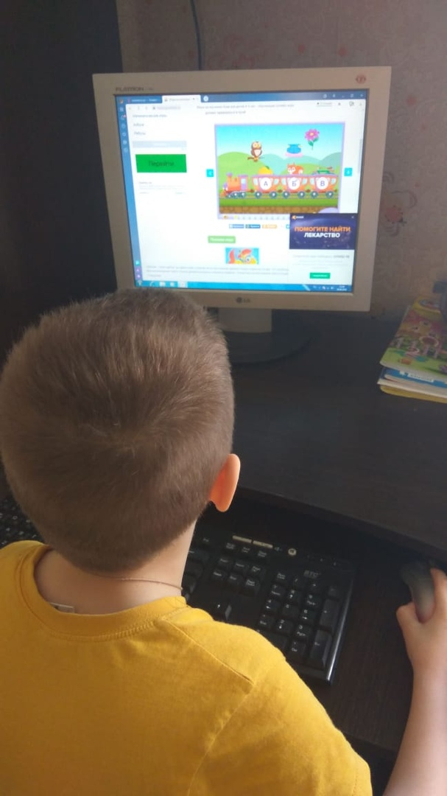

Slide 8
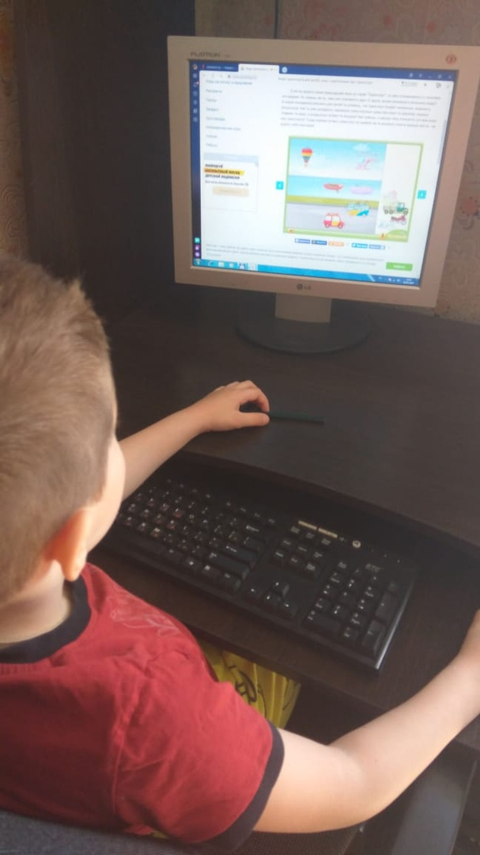
Задание по ФЦКМ на тему «Виды транспорта»

Slide 9
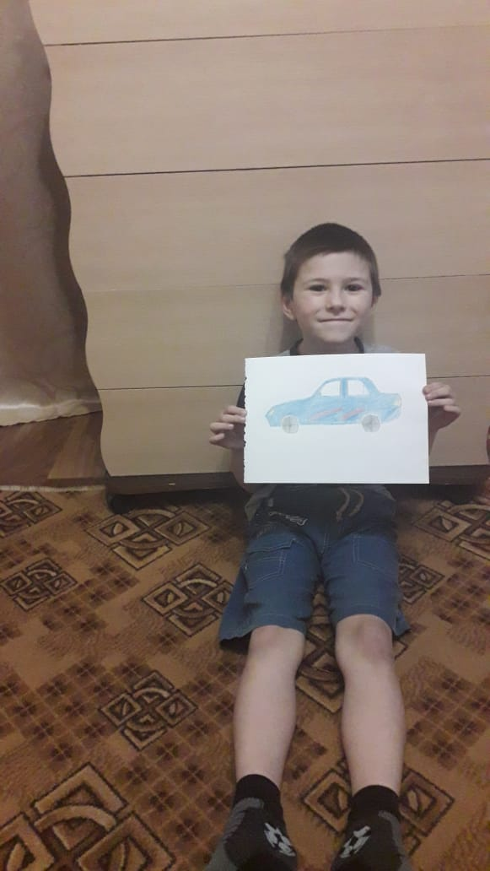
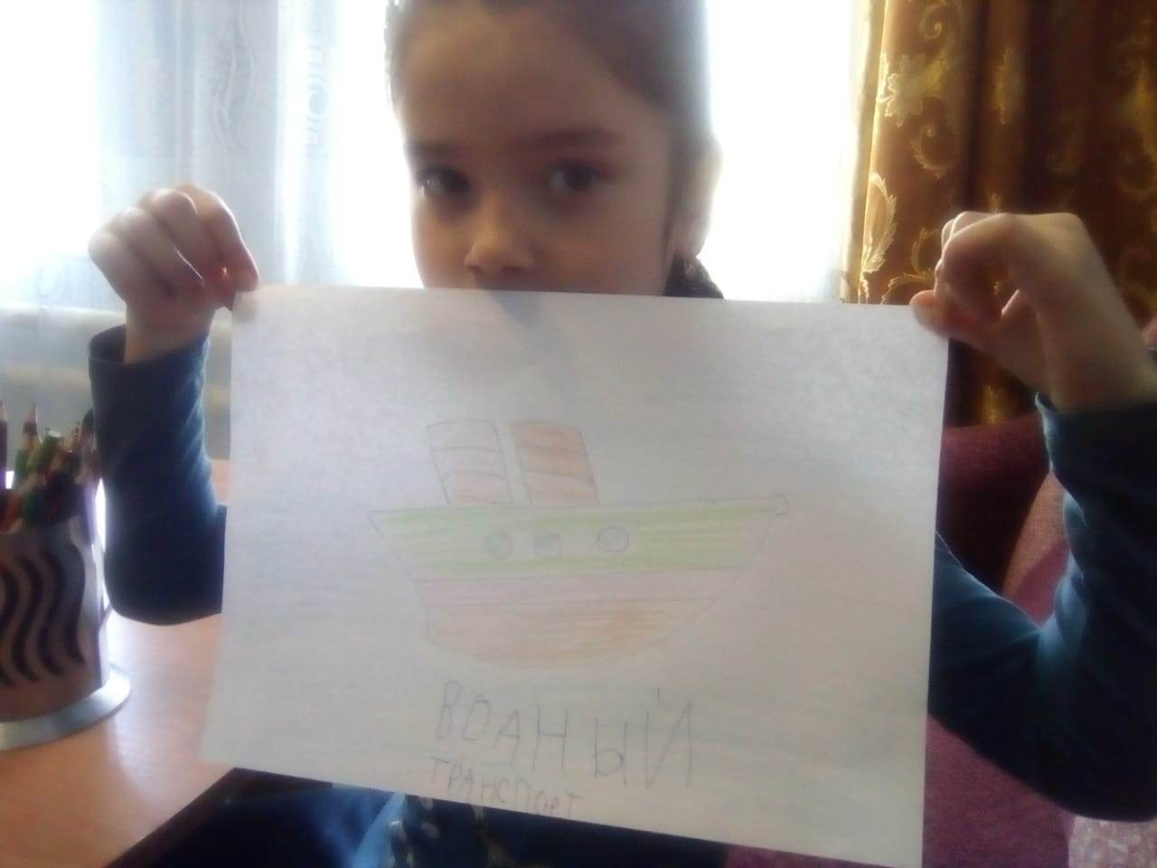

Slide 10
Консультация для родителей «Как рассказать детям о войне»

Slide 11
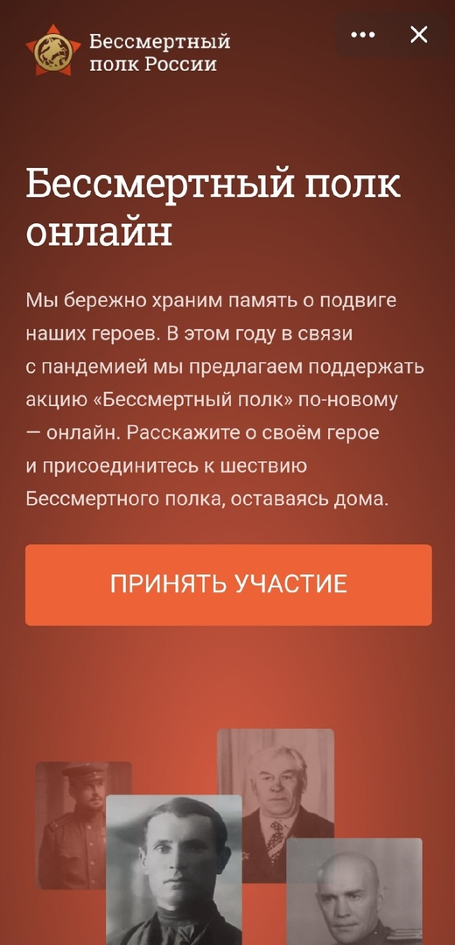
Участие в акциях ко Дню Победы

Slide 12
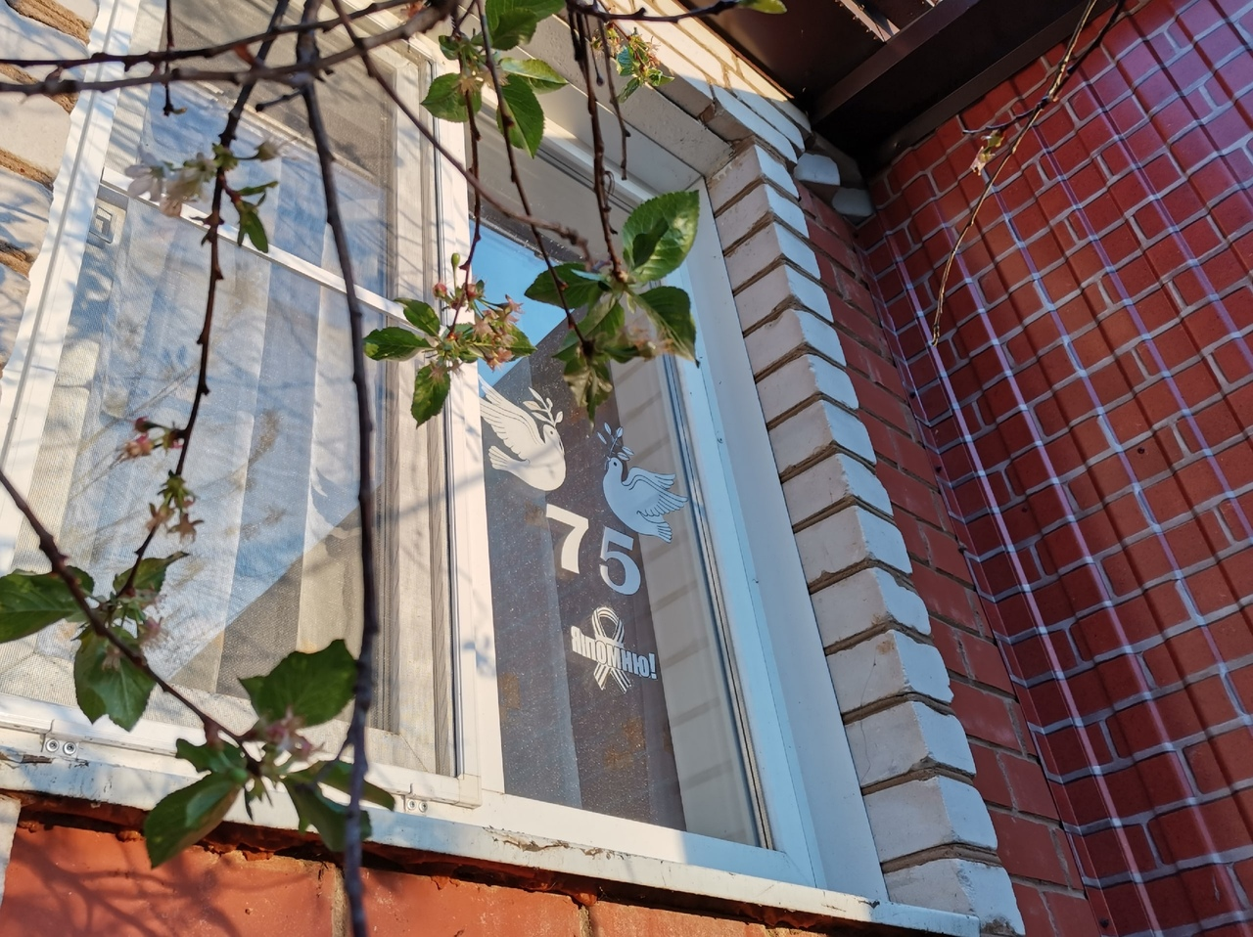
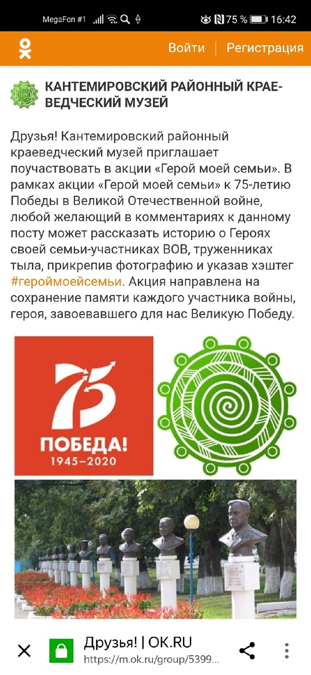

Slide 13
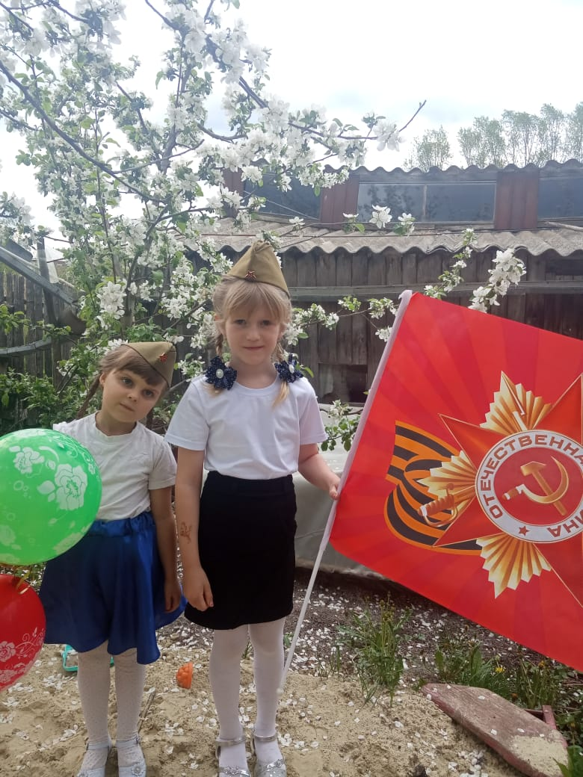
Участие в акциях ко Дню Победы

Slide 14
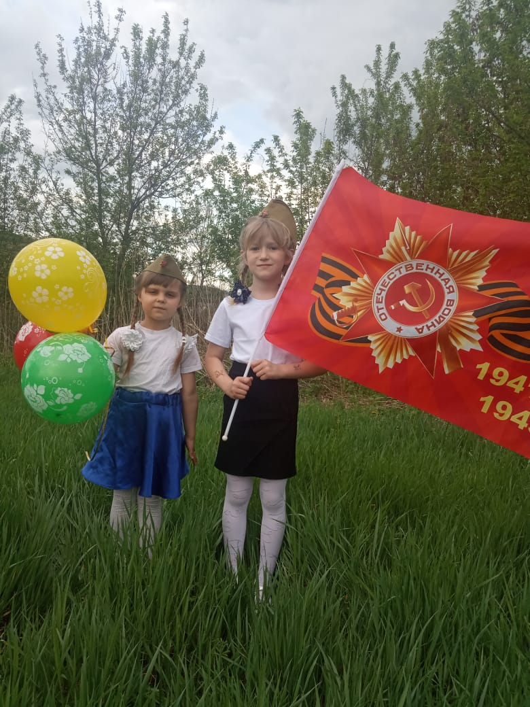

Slide 15
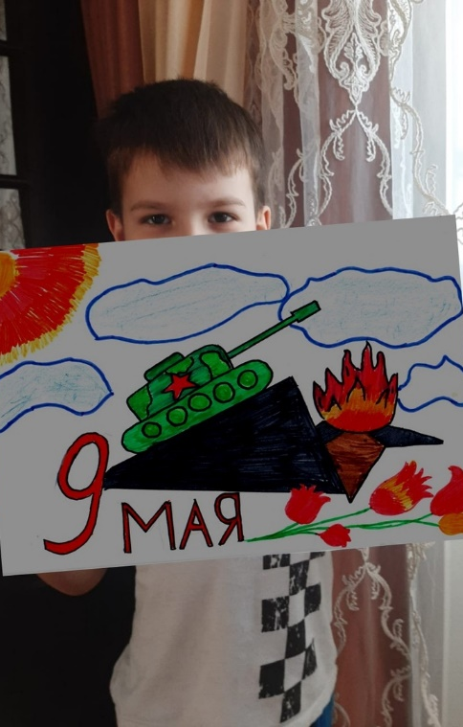
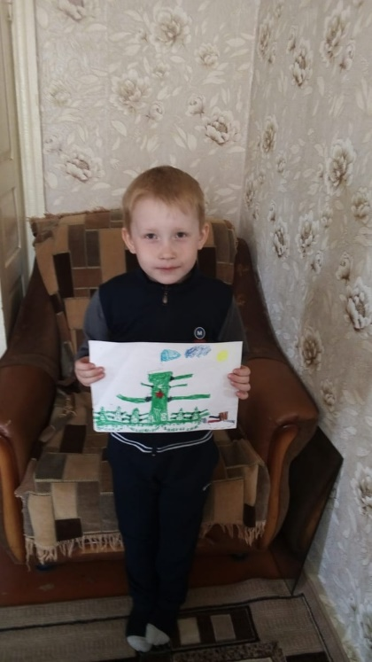
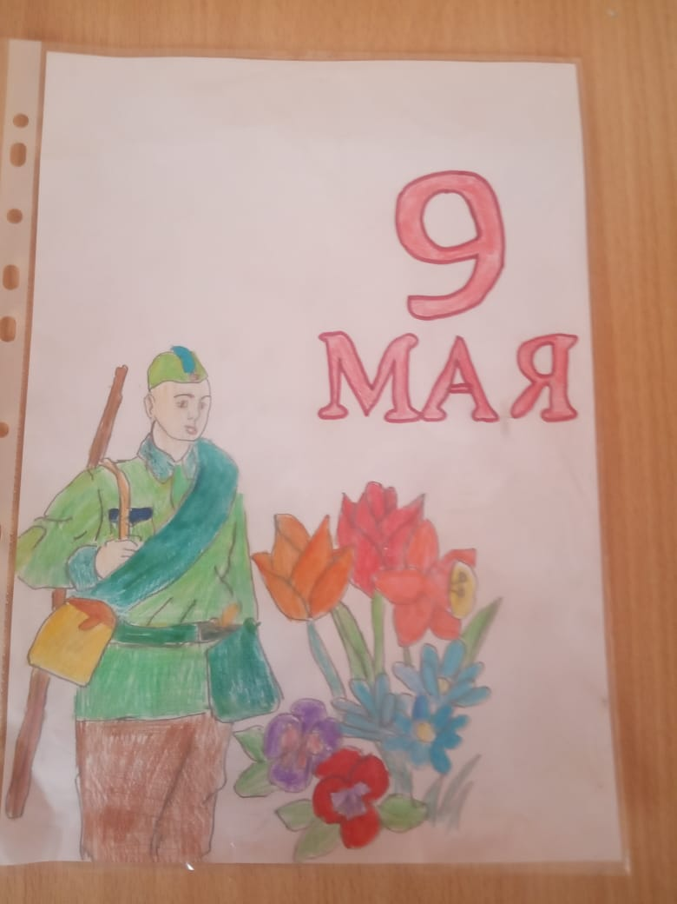
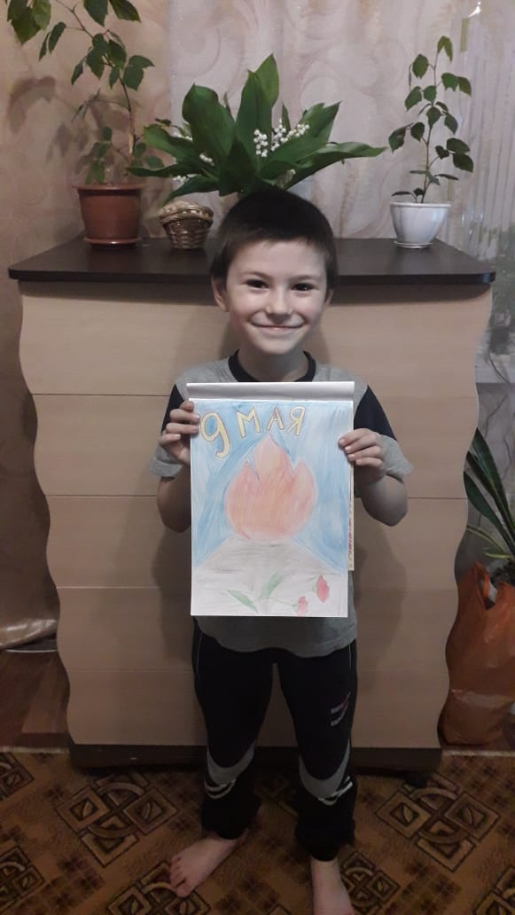
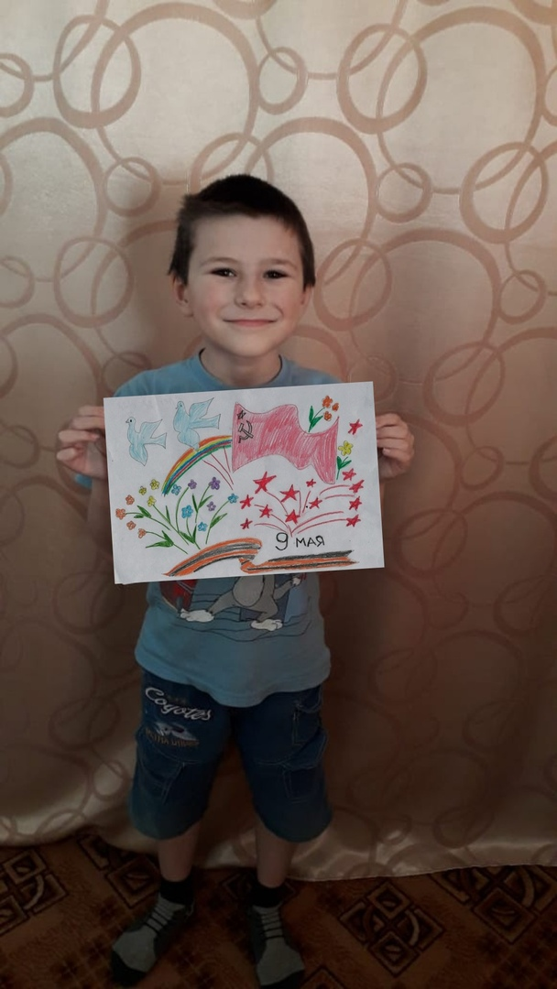
Рисунки детей «День победы»

Slide 16
Спасибо за внимание!

